Slide 1
Нормальные формы

Slide 2
Смысл нормализации схем баз данных
Исходной точкой любого проектирования базы данных является представление предметной области в виде одного или нескольких отношений, и на каждом шаге проектирования производится некоторый набор схем отношений, обладающих «улучшенными» свойствами. Таким образом, процесс проектирования представляет собой процесс нормализации схем отношений, причем каждая следующая нормальная форма обладает свойствами, в некотором смысле лучшими, чем предыдущая.
Каждой нормальной форме соответствует определенный набор
ограничений, и отношение находится в некоторой нормальной форме, если удовлетворяет свойственному ей набору ограничений. Примером может служить ограничение первой нормальной формы — значения всех атрибутов отношения атомарны.

Slide 3
В теории реляционных баз данных обычно выделяется следующая последовательность нормальных форм:
1) первая нормальная форма (1 NF);
2) вторая нормальная форма (2 NF);
3) третья нормальная форма (3 NF);
4) нормальная форма Бойса — Кодда (BCNF);
5) четвертая нормальная форма (4 NF);
6) пятая нормальная форма, или нормальная форма проекции-соединения (5 NF или PJ/NF).

Slide 4
Основные свойства нормальных форм состоят в следующем:
1) каждая следующая нормальная форма в некотором смысле лучше предыдущей нормальной формы;
2) при переходе к следующей нормальной форме свойства предыдущих нормальных форм сохраняются.

Slide 5
В основе процесса проектирования лежит метод нормализации, т. е. декомпозиции отношения, находящегося в предыдущей нормальной форме, на два или более отношений, которые удовлетворяют требованиям следующей нормальной формы. Множества функциональных зависимостей, накладывают соответствующие ограничения на схемы базовых отношений. Эти ограничения в общем случае реализуются двумя методами:
1) декларативно, т. е. с помощью объявления в базовом отношении
различного вида первичных, кандидатных и внешних ключей (это метод, получивший наибольшее распространение);
2) процедурно, т. е. написанием программного кода

Slide 6
При помощи простой логики можно понять, в чем же заключается смысл нормализации схем баз данных. Нормализовывать базы
данных или приводить базы данных к нормальному виду — это значит определять такие схемы базовых отношений, чтобы максимально уменьшить необходимость написания программного кода, увеличить производительность работы базы данных, облегчить поддержку целостности данных по состоянию и ссылочной целостности. То есть сделать код и работу с ним максимально простой и удобной разработчикам и пользователям.
Для того чтобы наглядно в сравнении продемонстрировать работу ненормализованной и нормализованной базы данных, рассмотрим следующий пример.

Slide 7
Пусть у нас имеется базовое отношение, содержащее информацию о результатах экзаменационной сессии.
Вариант 1 схемы базы данных.
Сессия (№ зачетной книжки, Фамилия, Имя, Отчество, Предмет, Оценка).
В этом отношении, как видно из изображения схемы базового отношения, задан составной первичный ключ:
Primary key (№ зачетной книжки, Предмет);
Также в этом отношении задана система функциональных зависимостей:
{№ зачетной книжки} ->{Фамилия, Имя, Отчество};

Slide 8
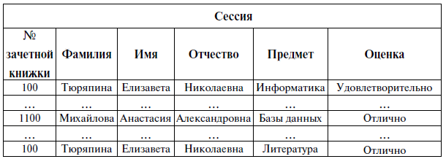

Slide 9
Здесь для поддержания целостности данных по состоянию, т. е. для выполнения ограничения системы функциональной зависимости {№ зачетной книжки} ->{Фамилия, Имя, Отчество} при изменении, например, фамилии необходимо просматривать все кортежи этого базового отношения и последовательно вводить необходимые изменения. Однако так как это довольно громоздкий и трудоемкий процесс (особенно если мы имеем дело с базой данных большого учебного заведения), разработчики систем управления базами данных пришли к выводу, что этот процесс необходимо автоматизировать, т. е. сделать автоматическим. Теперь контроль выполнения этой (и любой другой) функциональной зависимости можно организовывать автоматически при помощи правильного объявления в базовом отношении различных ключей и так называемой декомпозиции (т. е. разбиения чего-либо на несколько самостоятельных частей) этого отношения.

Slide 10
Итак, нашу имеющуюся схему отношения «Сессия» разобьем на две схемы: схему «Студенты», содержащую только информацию о студентах данного учебного заведения, и схему «Сессия», содержащую информацию о последней прошедшей сессии. А затем объявим ключи таким образом, чтобы можно было без труда получить любую необходимую информацию. Покажем, как будут выглядеть эти новые схемы отношений со своими ключами.

Slide 11
Вариант 2 схемы базы данных.
Студенты (№ зачетной книжки, Фамилия, Имя, Отчество),
Primary key (№ зачетной книжки).
Сессия (№ зачетной книжки, Предмет, Оценка),
Primary key (№ зачетной книжки, Предмет),
Foreign key (№ зачетной книжки) references Студенты (№ номер зачетной книжки).

Slide 12
В отношении «Студенты» первичный ключ «№ зачетной книжки» функционально определяет остальные три атрибута: «Фамилия», «Имя» и «Отчество». А в отношении «Сессия» составной первичный ключ «№ зачетной книжки, Предмет» также однозначно, т. е. буквально функционально определяет последний атрибут этой схемы отношения — «Оценка». И связь между этими двумя отношениями налажена: она осуществляется посредством внешнего ключа отношения «Сессия» «№ зачетной книжки», который ссылается на одноименный атрибут отношения «Студенты» и при соответствующем запросе представляет всю необходимую информацию.
Рассмотрим теперь, как будут выглядеть отношения, представленные таблицами, отвечающие второму варианту задания соответствующих схем баз данных.

Slide 13
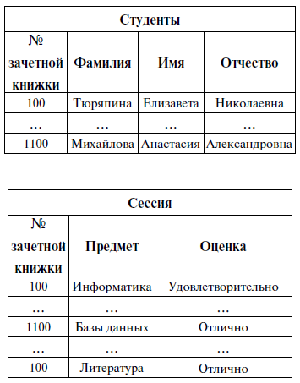

Slide 14
Первая нормальная форма (1NF)
На ранних стадиях проектирования баз данных и разработки схем их управления использовались простые и однозначные атрибуты как наиболее продуктивные и рациональные единицы кода. Тогда применяли наряду с простыми и составные атрибуты, а также наряду с однозначными и многозначные атрибуты. Поясним значения каждого из этих понятий.
Составные атрибуты, в отличие от простых, — это атрибуты, составленные из нескольких простых атрибутов.
Многозначные атрибуты, в отличие от однозначных, — это атрибуты, представляющие множество значений.
Приведем примеры простых, составных, однозначных и многозначных атрибутов.

Slide 15
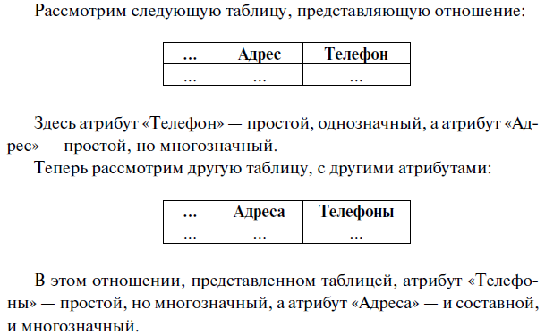

Slide 16
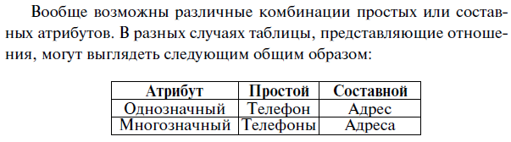

Slide 17
Определение. Любое базовое отношение находится в первой нормальной форме тогда и только тогда, когда схема этого отношения содержит только простые и только однозначные атрибуты, причем обязательно с одной и той же семантикой.
Для наглядного объяснения различий нормализованных и ненормализованных отношений рассмотрим пример.
Пусть, имеется ненормализованное отношение, со следующей схемой.
Итак, вариант 1 схемы отношения с заданным на ней простым первичным ключом:
Сотрудники (№ табельный, Фамилия Имя Отчество, Код должности, Телефоны, Дата приема или увольнения);
Primary key (№ табельный);

Slide 18
Перечислим, какие в этой схеме отношения имеются ошибки, т. е. назовем те признаки, которые и делают собственно эту схему ненормализованной:
1) атрибут «Фамилия Имя Отчество» является составным, т. е. составленным из разнородных элементов;
2) атрибут «Телефоны» является многозначным, т. е. его значением является множество значений;
3) атрибут «Дата приема или увольнения» не имеет однозначной семантики, т. е. в последнем случае не понятно, какая именно дата внесена.
Если, например, ввести дополнительный атрибут, чтобы поточнее определить смысл даты, то для этого атрибута значение будет семантически понятно, но тем не менее остается возможность хранения только какой-то одной из указанных дат для каждого сотрудника.

Slide 19
Что же необходимо сделать для приведения этого отношения к нормальной форме?
Во-первых, необходимо провести разбиение составных атрибутов на простые, для того, чтобы исключить эти самые составные атрибуты, а также атрибуты с составной семантикой.
А во-вторых, необходимо провести декомпозицию этого отношения, т. е. нужно разбить его на несколько новых самостоятельных отношений, с тем чтобы исключить многозначные атрибуты.
Таким образом, с учетом всего вышесказанного после приведения отношения «Сотрудники» к первой нормальной форме или 1NF путем его декомпозиции мы получим систему следующих отношений с заданными на них первичными и внешними ключами.

Slide 20
Вариант 2 отношения:
Сотрудники (№ табельный, Фамилия, Имя, Отчество, Код должности, Дата приема, Дата увольнения);
Primary key (№ табельный);
Телефоны (№ табельный, Телефон);
Primary key (№ табельный, Телефон);
Foreign key (№ табельный) references Сотрудники (№ табельный);

Slide 21
Итак, что мы видим? Составного атрибута «Фамилия Имя Отчество» больше в нашем отношении нет, вместо него присутствуют три простых атрибута «Фамилия», «Имя» и «Отчество», поэтому эта причина «ненормальности» отношения исключилась.
Кроме того, вместо атрибута с неясной семантикой «Дата приема или увольнения» у нас появилось два атрибута «Дата приема» и «Дата увольнения», каждый из которых имеет однозначную семантику. Следовательно, вторая причина того, что наше отношение «Сотрудники» не находится в нормальной форме, также благополучно устранена.

Slide 22
И, наконец, последняя причина того, что отношение «Сотрудники» не было приведено к нормальной форме, — это наличие многозначного атрибута «Телефоны». Чтобы избавиться от этого атрибута, и необходимо было провести декомпозицию всего отношения. Из исходного отношения «Сотрудники» в результате этой декомпозиции был исключен атрибут «Телефоны» вообще, но зато образовалось второе отношение — «Телефоны», в котором присутствуют два атрибута: «№ табельный» сотрудника и «Телефон», т. е. все атрибуты — опять-таки простые, условие принадлежности к первой нормальной форме выполняется. Эти атрибуты «№ табельный» и «Телефон» образуют составной первичный ключ отношения «Телефоны», а атрибут «№ табельный», в свою очередь, является внешним ключом, ссылающимся на одноименный атрибут отношения «Сотрудники», т. е. в отношении «Телефоны» атрибут первичного ключа «№ табельный» является одновременно внешним ключом, ссылающимся на первичный ключ отношения «Сотрудники». Таким образом, обеспечивается связь между этими двумя отношениями. Посредством этой связи можно по номеру табельному любого сотрудника без особого труда и затрат времени вывести весь список его телефонов, не прибегая к использованию составных атрибутов.

Slide 23
Вторая нормальная форма (2NF)
Определение. Базовое отношение находится во второй нормальной форме относительного заданного множества функциональных зависимостей тогда и только тогда, когда оно находится в первой нормальной форме и, кроме того, каждый неключевой атрибут полностью функционально зависит от каждого ключа.
В этом определении неключевой атрибут — это любой атрибут отношения, не содержащийся в каком-либо первичном или кандидатном ключе отношения.
Полная функциональная зависимость от ключа предполагает отсутствие функциональной зависимости от какой-либо части этого ключа.

Slide 24
Таким образом, теперь при нормализации отношения мы должны следить и за выполнением условий пребывания отношения в первой нормальной форме, т. е. следить, чтобы его атрибуты были простыми и однозначными, а также за выполнением второго условия, касающегося ограничений функциональных зависимостей.
Ясно, что отношения с простыми ключами (первичными и кандидатными) заведомо находятся во второй нормальной форме. Ведь в таком случае, зависимость от части ключа просто не представляется возможной, потому что никаких отдельных частей ключ банально не имеет.
Рассмотрим пример ненормализованной схемы отношения и сам процесс нормализации.

Slide 25
Вариант 1 схемы отношения:
Аудитории (№ корпуса, № аудитории, Площадь кв. м, № табельный коменданта корпуса);
Primary key (№ корпуса, № аудитории);
Кроме того, определена следующая система функциональной зависимости:
{№ корпуса} -> {№ табельный коменданта корпуса};
Что мы видим? Все условия пребывания этого отношения «Аудитории» в первой нормальной форме выполнены, ведь все до единого атрибуты этого отношения однозначны и просты. Но то условие, что каждый неключевой элемент должен полностью функционально зависеть от ключа, не выполняется. Почему? Да потому, что атрибут «№ табельный коменданта корпуса» функционально зависит не от составного ключа «№ корпуса, № аудитории», а от части этого ключа, т. е. от атрибута «№ корпуса». Действительно, ведь именно номер корпуса полностью определяет, какой именно комендант к нему приписан, а, в свою очередь, ни от каких номеров аудиторий табельный номер коменданта корпуса зависеть никак не может.

Slide 26
Таким образом, основной задачей нашей нормализации становится задача добиться того, чтобы ключи распределялись таким образом, чтобы, в частности, атрибут «№ табельный коменданта корпуса» полностью функционально зависел от всего ключа, а не от его какой-то части.
Для того, чтобы этого добиться, придется снова, как и в предыдущем параграфе, применить декомпозицию отношения. Итак, следующая система отношений, представляющая собой вариант 2 отношения «Аудитории», как раз и получилась из исходного отношения путем его декомпозиции на несколько новых самостоятельных отношений:

Slide 27
Корпуса (№ корпуса, № табельный коменданта корпуса);
Primary key (№ корпуса);
Аудитории (№ корпуса, № аудитории, Площадь кв. м);
Primary key (№ корпуса, № аудитории);
Foreign key (№ корпуса) references Корпуса (№ корпуса);

Slide 28
В отношении «Корпуса» неключевой атрибут «№ табельный коменданта корпуса» полностью функционально зависит от первичного ключа «№ корпуса». Здесь условие нахождения отношения во второй нормальной форме полностью выполнились.
Теперь перейдем к рассмотрению второго отношения — «Аудитории». В отношении «Аудитории» атрибут первичного ключа «№ корпуса» является одновременно внешним ключом, ссылающемся на первичный ключ отношения «Корпуса». В этом отношении неключевой атрибут «Площадь кв. м» полностью зависит от всего составного первичного ключа «№ корпуса, № аудитории» и не зависит, даже не может зависеть ни от какой из его частей.
Таким образом, путем декомпозиции исходного отношения, мы пришли к тому, что все условия из определения второй нормальной формы полностью выполнились.
В данном примере все требования функциональной зависимости навязаны объявлением первичных ключей (кандидатных ключей здесь нет) и внешних ключей. Поэтому дальнейшая нормализация не требуется.

Slide 29
Третья нормальная форма (3NF)
Определение. Базовое отношение находится в третьей нормальной форме относительно заданного множества функциональных зависимостей тогда и только тогда, когда оно находится во второй нормальной форме и каждый неключевой атрибут полностью функционально зависит только от ключей.
Таким образом, требования, предъявляемые третьей нормальной формой, сильнее требований, накладываемых первой и второй нормальной формой, даже вместе взятых. Фактически в третьей нормальной форме каждый неключевой атрибут зависит от ключа, причем от всего ключа целиком и ни от чего другого, кроме как от ключа.
Проиллюстрируем процесс приведения ненормализованного отношения к третьей нормальной форме. Для этого рассмотрим пример: отношение, находящееся не в третьей нормальной форме.

Slide 30
Вариант 1 схемы отношения «Сотрудники»:
Сотрудники (№ табельный, Фамилия, Имя, Отчество, Код должности, Оклад);
Primary key (№ табельный);
Кроме того, над данным отношением «Сотрудники» задана следующая система функциональных зависимостей:
{Код должности} →{Оклад};

Slide 31
Действительно, как правило, от должности, а следовательно, от ее кода в соответствующей базе данных напрямую зависит размер оклада, т. е. размер заработной платы.
Именно поэтому это отношение «Сотрудники» и не находится в третьей нормальной форме, ведь получается, что неключевой атрибут «Оклад» полностью функционально зависит от атрибута «Код должности», хотя этот атрибут и не является ключевым.
Любопытно, что к третьей нормальной форме любое отношение приводится точно таким же методом, как и к двум формам до этой, а именно, путем декомпозиции.
Проведя декомпозицию отношения «Сотрудники», получим следующую систему новых самостоятельных отношений:

Slide 32
Вариант 2 схемы отношения «Сотрудники»:
Должности (Код должности, Оклад);
Primary key (Код должности);
Сотрудники (№ табельный, Фамилия, Имя, Отчество, Код должности);
Primary key (Код должности);
Foreign key (Код должности) references Должности (Код должности);
Теперь, как мы видим, в отношении «Должности» неключевой атрибут «Оклад» полностью функционально зависит от простого первичного ключа «Код должности» и только от этого ключа.

Slide 33
Заметим, что в отношении «Сотрудники» все четыре неключевых атрибута «Фамилия», «Имя», «Отчество» и «Код должности» полностью функционально зависят от простого первичного ключа «№ табельный». В этом отношении атрибут «Код должности» — внешний ключ, ссылающийся на первичный ключ отношения «Должности».
В данном примере все требования навязаны объявлением простых первичных и внешних ключей, поэтому дальнейшая нормализация не требуется.
Интересно и полезно знать, что на практике обычно ограничиваются приведением баз данных к третьей нормальной форме. При этом, возможно, не навязанными остаются некоторые функциональные зависимости ключевых атрибуты от других атрибутов этого же отношения.

Slide 34
Нормальная форма Бойса—Кодда (NFBC)
Нормальная форма Бойса—Кодда следует по «сложности» сразу
после третьей нормальной формы. Поэтому нормальную форму Бойса—Кодда еще иногда называют просто усиленной третьей нормальной формой (или усиленной 3 NF). Почему же она именно усиленная?
Сформулируем определение нормальной формы Бойса—Кодда:
Определение. Базовое отношение находится в нормальной форме Бойса — Кодда тогда и только тогда, когда она находится в третьей нормальной форме, и при этом не только любой неключевой атрибут полностью функционально зависит от любого ключа, но и любой ключевой атрибут должен полностью функционально зависеть от любого ключа.
Таким образом, требование о фактической зависимости неключевых атрибутов от всего ключа целиком и ни от чего другого, кроме как от ключа, распространяется и на ключевые атрибуты.

Slide 35
Практика проектирования систем управления базами данных показала, что не всегда удается привести базовое отношение к нормальной форме Бойса—Кодда.

Slide 36
Вложенность нормальных форм
Вложенность нормальных форм — это отношение понятий ослабленной и усиленной формы по отношению друг к другу.
Вложенность нормальных форм полностью следует из их соответствующих определений. Представим диаграмму, иллюстрирующую отношение вложенности известных нам нормальных форм:

Slide 37
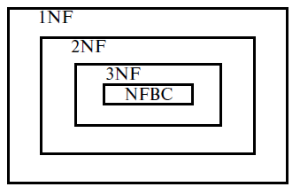

Slide 38
Первая нормальная форма является ослабленной по отношению ко второй нормальной форме (да и по отношению ко всем остальным нормальным формам тоже). Действительно, вспоминая определения всех пройденных нами нормальных форм, можно заметить, что требования каждой нормальной формы включали в себя требование принадлежности именно к первой нормальной форме (ведь она входила в каждое последующее определение).
Вторая нормальная форма является усиленной по отношению к первой нормальной форме, но ослабленной по отношению к третьей нормальной форме и нормальной форме Бойса—Кодда. На самом деле принадлежность второй нормальной форме включается в определение третьей, а сама вторая форма, в свою очередь, включает в себя первую нормальную форму.

Slide 39
Нормальная форма Бойса—Кодда является усиленной не только по отношению к третьей нормальной форме, но также и по отношению ко всем остальным, предшествующим ей.
А третья нормальная форма, в свою очередь, является ослабленной только по отношению к нормальной форме Бойса—Кодда.

